Slide 1
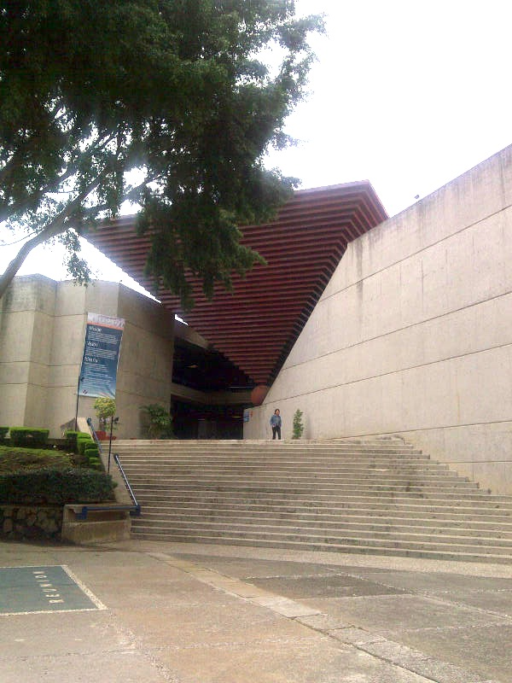
Vacunas y Salud Pública: Criterios para la introducción de nuevas vacunas en los programas nacionales de vacunación universal
Celia M. Alpuche Aranda
Centro de Investigación sobre Enfermedades Infecciosas (CISEI)-INSP
8 de marzo del 2017

Slide 2
Criterios para la introducción de nuevos inmunógenos en los programas de vacunación
Parte de esta presentación ha sido adaptada y modificada del documento Vaccine introduction guidelines: adding a vaccine to a national immunization programme: decision and implementation, de la OMS, 2009*
No tengo ningún potencial conflicto de interés relacionado a proyectos de vacunas.
Agradecimiento al Dr. José Ignacio Santos por el aporte de información y discusión sobre el tema.
*World Health Organization. Vaccine Introduction Guidelines. Adding a vaccine to a national immunization programme: decision and implementation. WHO/IVB/05.18. Geneva: WHO; 2009

Slide 3
Índex
Antecedentes
2) Toma de decisiones,
3) Implementación de la decisión
Conclusiones

Slide 4
Índex
Antecedentes
2) Toma de decisiones,
3) Implementación de la decisión
Conclusiones

Slide 5
Programa Ampliado de Inmunizaciones (PAI):
Es una acción conjunta de las naciones de el mundo, la Organización Mundial de la Salud (OMS), Panamericana de la Salud (OPS) y otras organizaciones internacionales, con el fin de alcanzar coberturas universales de vacunación que reduzcan la morbilidad y mortalidad causada por enfermedades inmuno-prevenibles.
En 1974, OMS emitió su Programa Ampliado de Inmunizaciones (PAI) contra seis de las más comunes enfermedades prevenibles: difteria, tosferina, tétanos, polio, tuberculosis y sarampión.

Slide 6
Evolución del programa nacional de vacunación en México
año | Vacunas introducidas
1973 1979 | (PAI) BCG, OPV, DTP, Sarampión Decreto Presidencial: Cartilla Nacional de inmunizaciones en < 6 años
1991 | Refuerzo de sarampión: (6 años)
1998 | Rubeola y parotiditis y refuerzo de Td a los 12 años
1999 | Pentavalente (HB, Hib, DPT), introducción de Hepatitis B, e H influenzae b
2000 | rubeola y sarampión, inmunización en adolescentes
2004 | Influenza en población blanco (niños 6 meses a 3 años, > 60 años y grupos de riesgo
2006 | Vacuna conjugada de neumococo (PCV ₇) and Rotavirus ₁
2007 | Cambio de pentavalente (Hepatitis B al nacimiento, IPV y acelular tosferina (Hib, IPV, DPaT)
2008 2009 | VPH (En poblaciones blanco) Influenza AH1N1 monovalente por emergencia
2012 | Modificaciones: PCV₁₃ ) y RV_{5 ;} HPV Universal en niñas <9 años.

Slide 8
Índex
Antecedentes
2) Toma de decisiones,
3) Implementación de la decisión
Conclusiones

Slide 9
Antes de tomar la decisión de incorporar una nueva vacuna al programa de inmunización, o de modificar la forma de administración o presentación de las vacunas, se deben considerar los aspectos incluidos en el diagrama de flujo “Criterios para decidir la introducción de nuevas vacunas”
2009

Slide 10
Una enfermedad constituye una prioridad de salud pública cuando:
CARGA DE LA ENFERMEDAD
2.2.1
PRIORIDAD POLÍTICA Y DE SALUD PÚBLICA
Mide la magnitud del problema de salud en términos de incidencia, prevalencia, discapacidad, hospitalizaciones y mortalidad, en un lugar y tiempo determinados.
2.2.2
CARGA DE LA ENFERMEDAD
Nueva Vacuna

Slide 11
Una enfermedad constituye una prioridad de salud pública cuando:
Se manifiesta con alta carga y graves consecuencias sobre la salud de la población (evidencia científica);
La comunidad científica, los responsables políticos y la población en general coinciden en reconocerla como un serio problema de salud pública y
Hay consenso entre los formadores de opinión, los políticos, los técnicos y el público, en que ese problema debe ser resuelto.
El conocimiento de la carga de la enfermedad ayuda orientar y racionalizar las inversiones en salud.

Slide 12
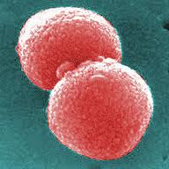
Carga de la enfermedad
Ejemplo:
Estimar carga de enfermedad por Streptococcus pneumoniae:
Considerar que causan un amplio rango de enfermedades clínicas; las más importantes meningitis y neumonía
No todas las meningitis y neumonías son causadas por neumococo.
Estudios de evidencia sobre meningitis y neumonía en general y específicos sobre enfermedad con etiología específica.
Se requiere inversión en vigilancia, de varios tipos, incluyendo buenos laboratorios con calidad y procesos establecidos para diagnóstico etiológico.
Evidencia en todo el espectro clínico (cuadros clínicos leves, moderados y graves.
Modelos matemáticos que nos permitan conocer mejor estimaciones.

Slide 13
EFICACIA, CALIDAD Y SEGURIDAD DE LA VACUNA
La eficacia y seguridad de una vacuna se demuestra durante los ensayos clínicos realizados en condiciones ideales, antes del otorgamiento de la licencia y en la etapa de vigilancia posterior a la comercialización (vigilancia de pos mercadeo).
Considerar que la eficacia obtenida en condiciones ideales de ensayos controlados no es lo mismo que efectividad en la operación real.
Las vacunas son seguras, aunque en algunos casos se presentan eventos adversos poco frecuentes.
Cuando se aplican en forma masiva, la aparición de eventos adversos puede llamar mucho la atención del personal de salud y del público: Rotashield contra rotavirus
2.2.1
PRIORIDAD POLÍTICA Y DE SALUD PÚBLICA
2.2.2
CARGA DE LA ENFERMEDAD
Nueva Vacuna
2.2.2
EFICACIA, CALIDAD Y SEGURIDAD

Slide 14
2.2.1
PRIORIDAD POLÍTICA Y DE SALUD PÚBLICA
2.2.4
OTRAS INTERVENCIONES INCLUIDAS OTRAS VACUNAS
2.2.2
CARGA DE LA ENFERMEDAD
Nueva Vacuna
2.2.3
EFICACIA, CALIDAD Y SEGURIDAD
¿Existen otras vacunas contra la misma enfermedad y otras intervenciones diferentes a la vacunación, para el control de la enfermedad en discusión y otras?.
La comparación de las distintas intervenciones de control requiere un nivel de análisis apropiado para cada una de ellas.
Los aspectos clave para considerar en este análisis son: la carga de la enfermedad, la efectividad y los costos de cada intervención.

Slide 15
¿Cual es la relación costo-efectividad o costo beneficio de la vacuna?
¿Cual es el impacto de la introducción de la vacuna en el presupuesto nacional?
¿Puede cubrirse el posible déficit financiero ocasionado al introducir la vacuna con financiamiento adicional nacional o externo? “Sostenibildad Financiera”

Slide 16
Evolución de la inversión
En 1973 el esquema básico incluía 6 biológicos y tenía un costo de M.N. $13.00
En 2003 el esquema básico incluía 10 biológicos y tenía un costo de M.N. $169.00
En 2012 el esquema básico incluye 14 biológicos y tiene un costo M.N. $1,786.88

Slide 17
Los aspectos programáticos y de factibilidad se relacionan con las características del producto que se desea adquirir.
Deben ser evaluados por los técnicos (operadores de programas).
2009

Slide 18
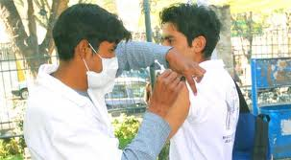
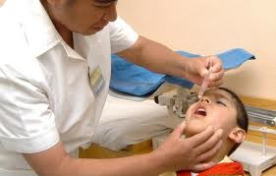
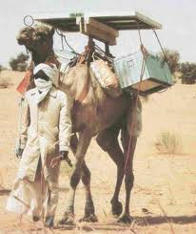
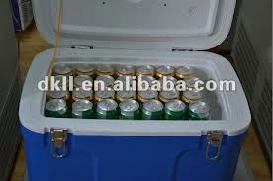
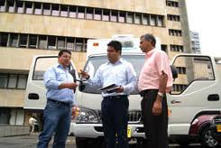
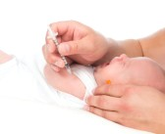
Aspectos programáticos y de factibilidad
Se relacionan con las características del producto que se desea adquirir.
afectan la funcionalidad
la logística
los suministros
el desempeño
otros aspectos del programa de inmunización que pueden influir en la toma de decisiones para la introducción de nuevas vacunas.
Gestión y avances del programa
Sostenibilidad del programa
Cadena de frío funcional
Manejo adecuado de vacunas
Vacunación segura
Vigilancia de enfermedades prevenibles por vacunación

Slide 19
Importante papel de los Comités técnicos asesores y normativos:
El análisis de los criterios para la toma de decisión de introducción de una vacuna recae en grupos de asesores especialistas y expertos (Comités Técnicos).
Los expertos de las diferentes disciplinas analizan la evidencia científica disponible o participan en otro tipo de análisis para sustentar la decisión.
Los expertos recomiendan a los tomadores de decisión (CONAVA EN MEXICO).
UNA NECESIDAD INDISPENSABLE DE ASEGURAR LA COMPETENCIA DE LOS EXPERTOS PARTICIPANTES.
UNA NECESIDAD INDISPENSABLE DE ASEGURAR LA INDEPENDENCIA DE LOS JUICIOS DECISIVOS DE LOS PARTICIPANTES EN LOS COMITÉS.

Slide 20
Conflictos de interés
Declaración de potenciales conflictos de interés:
Los conflictos de interés son situaciones en las que el juicio de un sujeto, en lo relacionado a un interés primario para él o ella, y la integridad de sus acciones, tienen a estar indebidamente influenciadas por un interés secundario, el cual frecuentemente es de tipo económico o personal.
La ética recomienda que actuemos con criterio preventivo, y reconozcamos públicamente que una situación dada puede presentarnos un potencial conflicto de intereses y lo apropiado es abstenerse de dar un juicio, opinión o posicionamiento ante tal situación.

Slide 21
Decisión:
Introducir la nueva vacuna
Posponer la introducción

Slide 22
Índex
Antecedentes
2) Toma de decisiones,
3) Implementación de la decisión
Conclusiones

Slide 23
Desafíos para la implementación de nuevas vacunas
Uso de la evidencia para definir procesos técnicos
Estrategia de implementación clara y específica
Definir el soporte operativo a todos los niveles
Plan de evaluación pos-introducción
Asegurar la sostenibilidad

Slide 24
Índex
Antecedentes
2) Toma de decisiones,
3) Implementación de la decisión
Conclusiones

Slide 25
Conclusiones
Cada año nuevas vacunas, seguras y eficaces, se autorizan e incorporan al mercado mundial y se perfeccionan las vacunas existentes.
A menudo los responsables políticos deben pronunciarse sobre intervenciones en salud pública, sin contar con todos los elementos técnicos que les permitan garantizar que sus decisiones sean las más adecuadas.
Es indispensable planear con anterioridad, para contar con evidencia científica que participe en la balanza entre las eficacias, costos, y beneficios, de la vacuna específica, para asegurar la sostenibilidad y el éxito de la estrategia.
Indispensable asegurar la adecuada operación continua del Programa Nacional de Vacunación

Slide 26
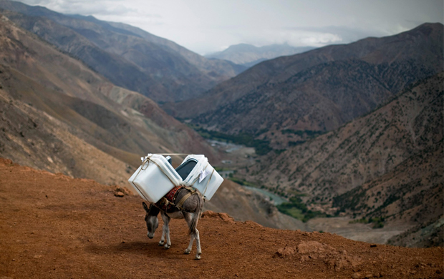
EL VALOR REAL DE UNA VACUNA
Como intervención de salud pública, la vacunación está dirigida al individuo y su beneficio colectivo para la sociedad, es indiscutible.
Introducir una nueva vacuna debe asegurar que este beneficio llegue a las poblaciones que lo requieren.
La responsabilidad de la decisión de introducción de una nueva vacuna debe basarse en un proceso razonado, sistemático, experto e independiente, que garantice el éxito en impacto en prevención y control de una enfermedad específica.
La introducción debe garantizar la sustentabilidad.
Notes:
3/8/17
26

